Slide 1

Povezovanje gruč Kubernetes
Jakob Hostnik
Mentor: izr. prof. dr. Mojca Ciglarič
Somentor: asist. dr. Matjaž Pančur
Ljubljana, 2021

Slide 2

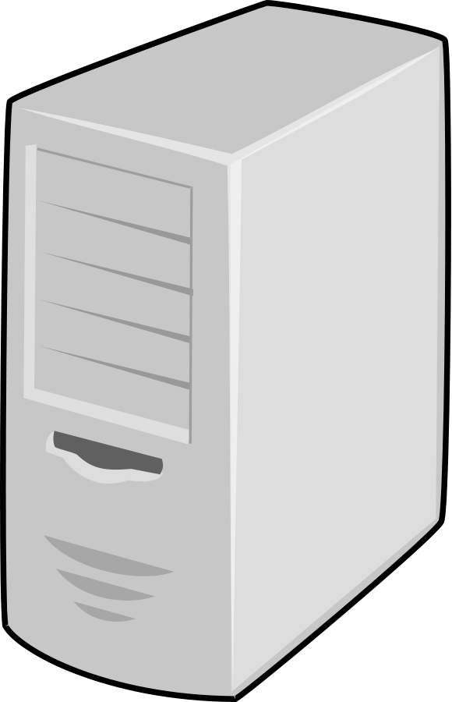
Kaj je gruča Kubernetes?

Slide 3
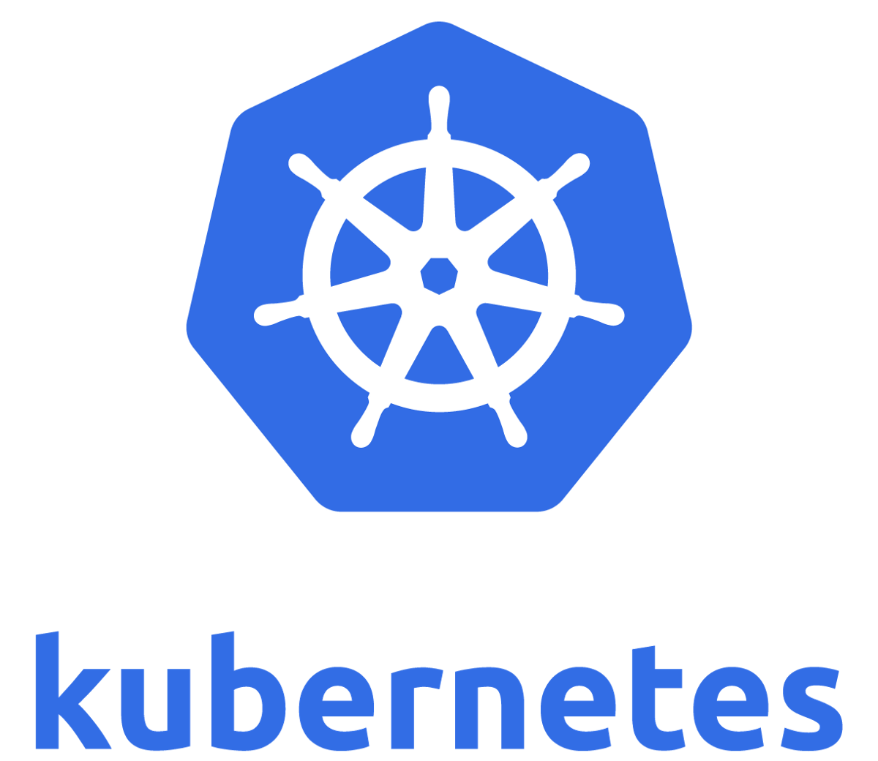

Kaj je gruča Kubernetes?

Slide 4
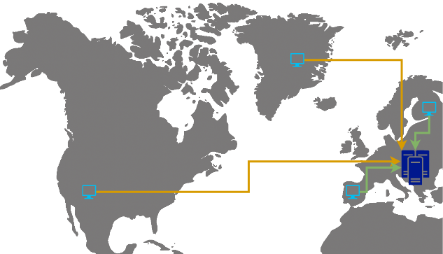
Zakaj med seboj povezovati več gruč?
Prevelika latenca
Povečanje razpoložljivosti
Potreba po izolaciji aplikacij
Težave na robu oblaka

Slide 5
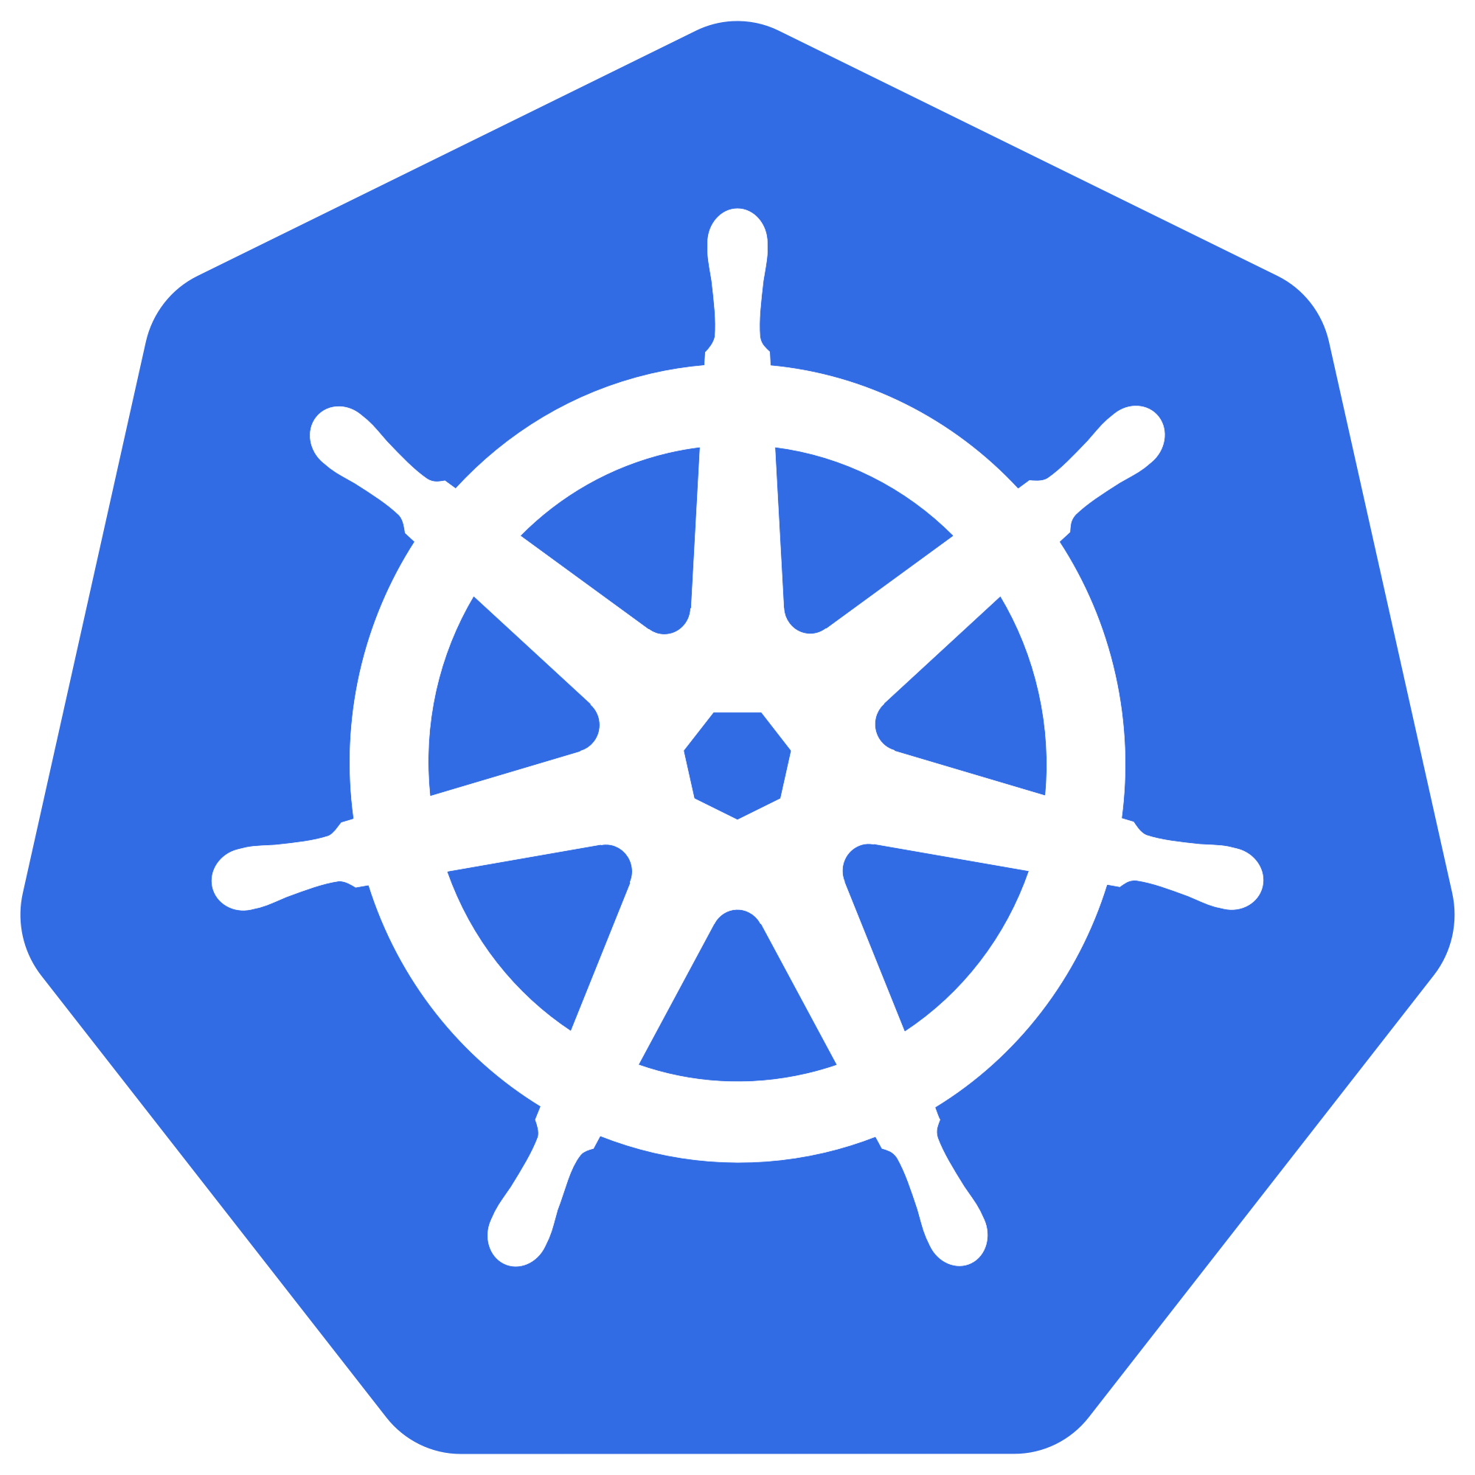


Sistemi za povezovanje gruč Kubernetes
KubeFed
GitOps (ArgoCD)
Cilium

Slide 6
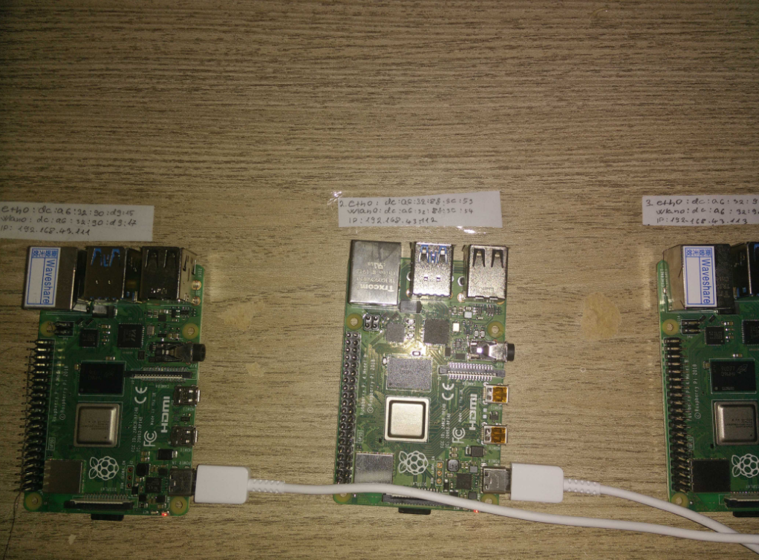
Testiranje rešitev
Raspberry PI
K3S in K3OS
KubeFed
Demonstracijska spletna aplikacija

Slide 7
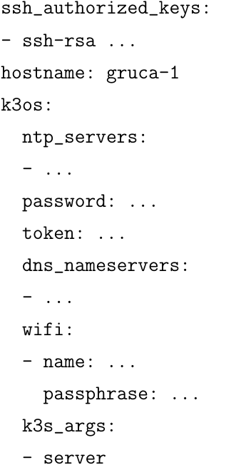
Testiranje rešitev
Raspberry PI
K3S in K3OS
KubeFed
Demonstracijska spletna aplikacija

Slide 8
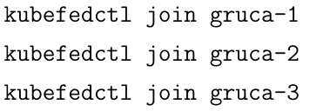
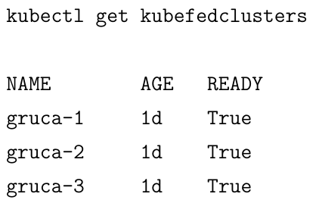
Testiranje rešitev
Raspberry PI
K3S in K3OS
KubeFed
Demonstracijska spletna aplikacija

Slide 9
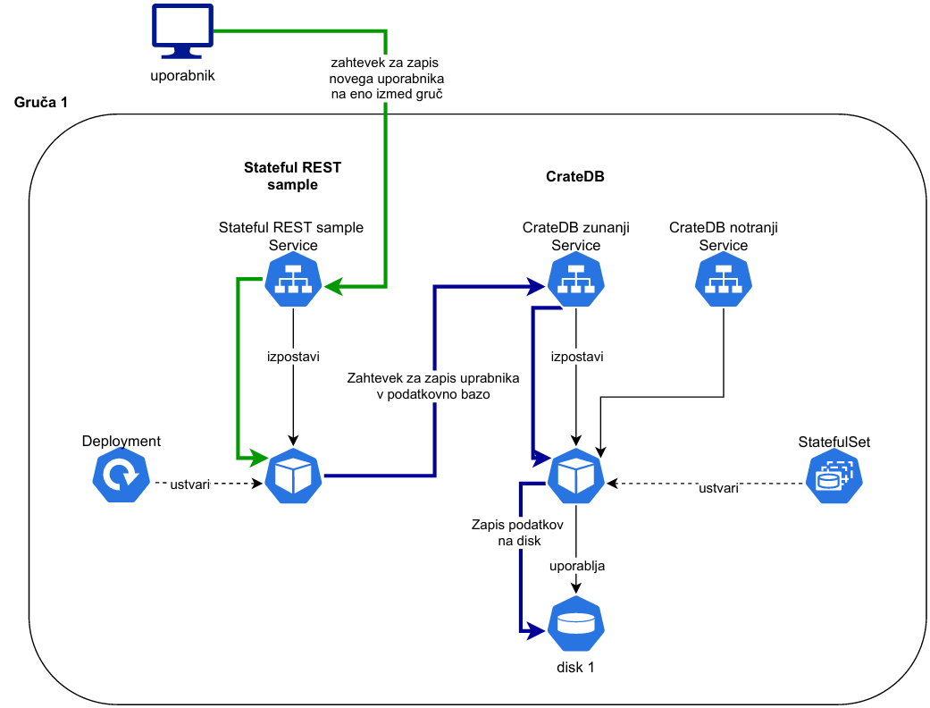

Testiranje rešitev
Raspberry PI
K3S in K3OS
KubeFed
Demonstracijska spletna aplikacija

Slide 10
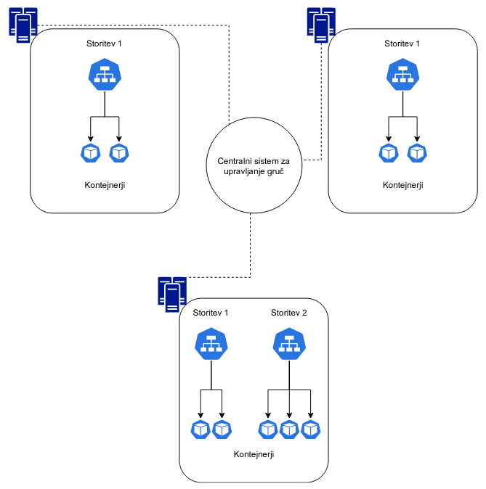
Povezovanje med podatkovnimi centri
Povečanje razpoložljivosti
Prevelika latenca

Slide 11
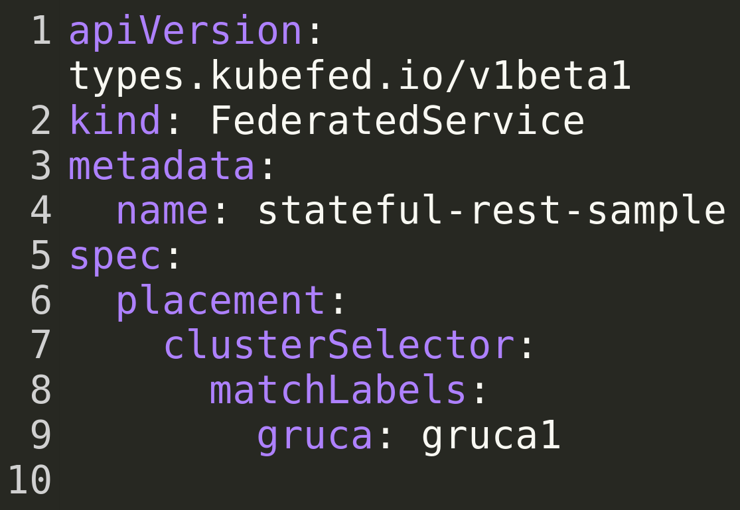
Upravljanje izoliranih aplikacij
Povečanje stabilnosti
Povečanje varnosti

Slide 12
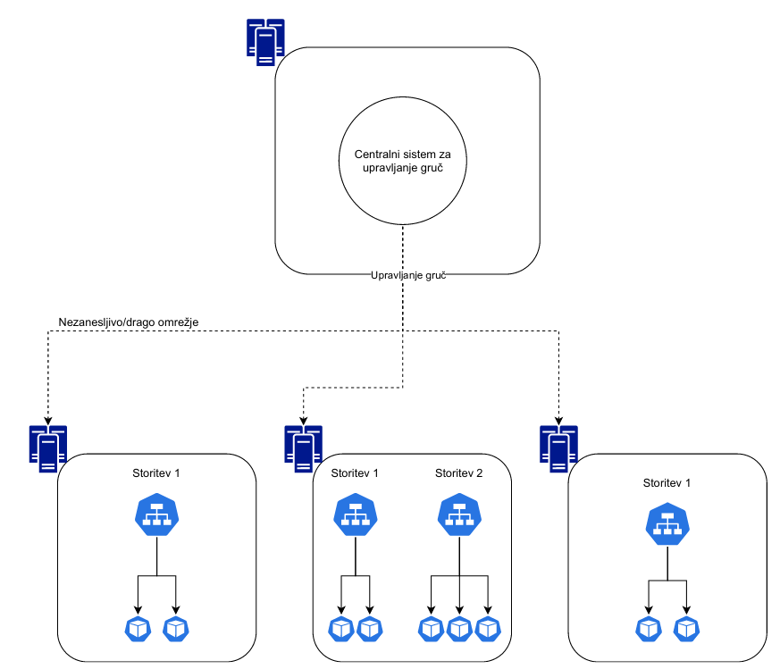
Upravljanje gruč na robu oblaka

Slide 13
Zaključek
Obravnava indrustrijskih problemov
Pregled področja in programske opreme
Priprava okolja za testiranje
Implementacija rešitev

